Slide 2
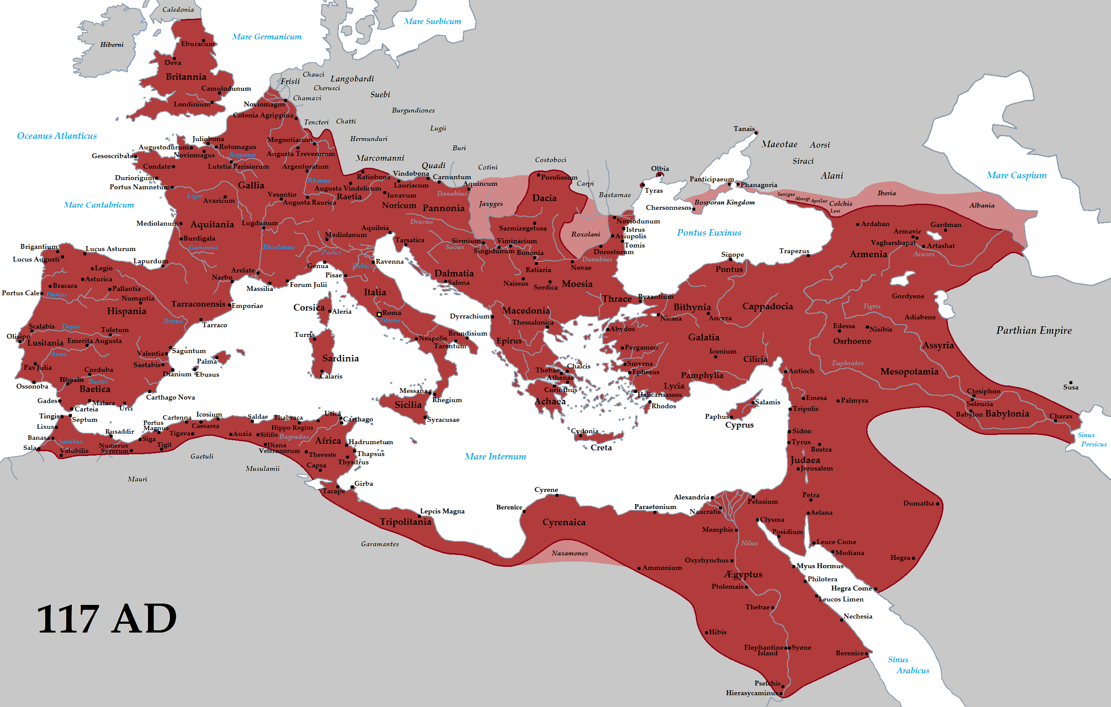
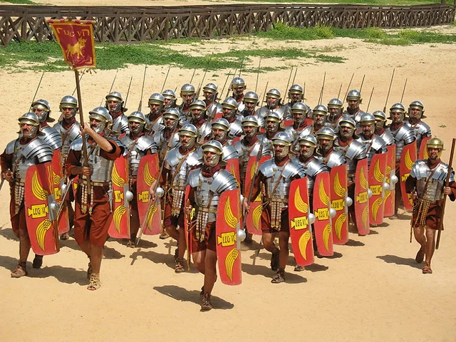
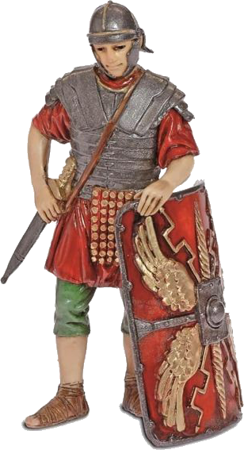
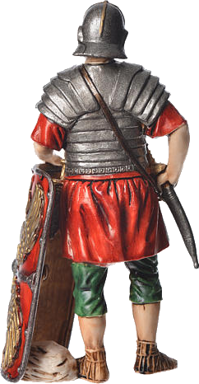
El Imperio romano dominó el mundo durante mucho más tiempo que otros grandes imperios. El Imperio comenzó alrededor del año 168 a.C. y terminó su hegemonía cuando el emperador Romano, Rómulo Augusto fue depuesto por el rey germano Odoacro en 476 d.C.
Los ejércitos de legionarios fueron clave en este gran logro. Estos ejércitos eran una verdadera máquina humana de guerra. Sus tropas se convirtieron en la más eficaz organización militar de la historia. Se trataba de un ejército profesional, compuesto de soldados bien disciplinados y rigurosamente adiestrados. Pero sus resultados en la batalla eran atribuidos a su armadura.
De Tataryn - Trabajo propio, CC BY-SA 3.0, https://commons.wikimedia.org/w/index.php?curid=19625326
En la carta a los efesios Pablo compara la armadura del soldado con la armadura que Dios le da al cristiano. Lo podemos leer en Efesios 6:10-18.
Vamos a contestar algunas preguntas importantes y a aprender más sobre esta armadura.

Slide 3
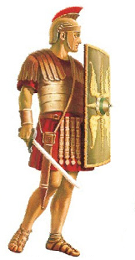
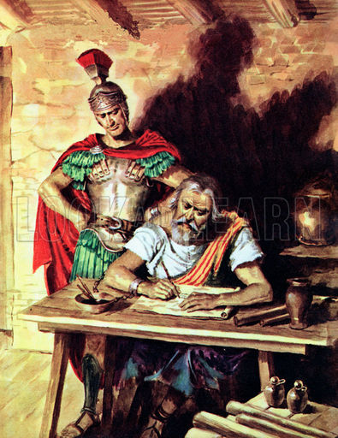
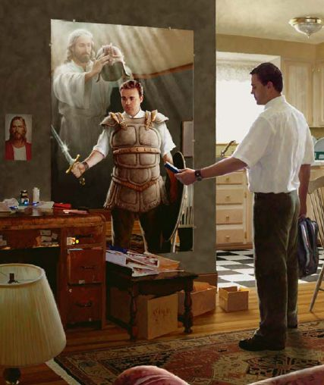
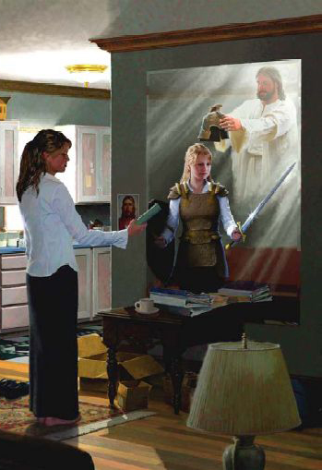
¿Qué le inspiró a Pablo el símil de la armadura romana con la vida cristiana?
“Cuando llegamos a Roma, el centurión entregó los presos al prefecto militar, pero a Pablo se le permitió vivir aparte, con un soldado que le custodiase” (Hechos 28:16).
El apóstol Pablo fue llevado a Roma como prisionero y se le puso encadenado a un soldado durante dos años. Así que Pablo conocía muy bien la armadura del soldado romano.
Sabía por experiencia del gran conflicto que vivimos cada ser humano. Sabía que el campo de batalla para esta intensa lucha espiritual no es un pedazo de bienes raíces terrenales; es el corazón humano. Tanto Jesús como el diablo están sumamente interesados ​​en tomar posesión de nuestras mentes y corazones. Por esta razón, Pablo exhorta a los cristianos para que no sean meros espectadores o mediadores pacíficos en este terrible conflicto, sino que debemos luchar en la primera línea del frente.

Slide 4
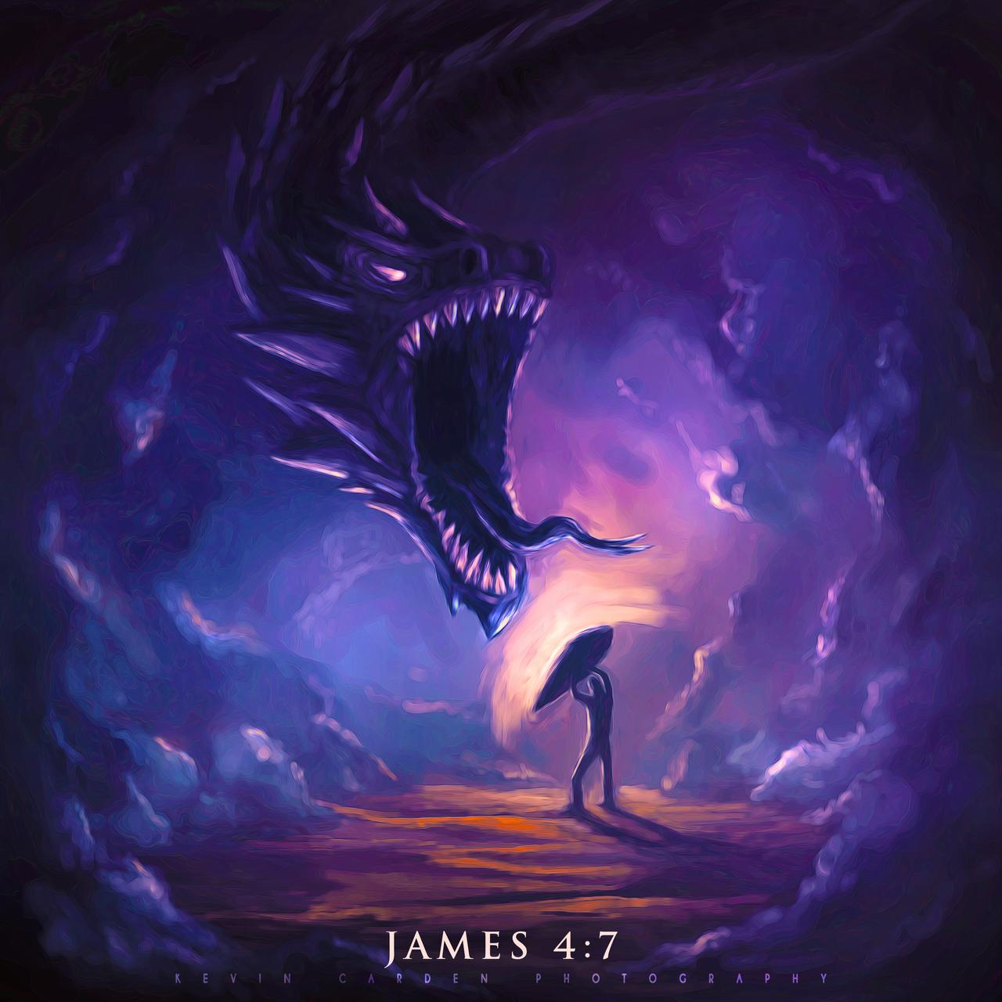
¿Contra qué tenemos lucha? ¿Quiénes están descritos en estas expresiones?
“Porque no tenemos lucha contra sangre y carne, sino contra principados, contra potestades, contra los gobernadores de las tinieblas de este siglo, contra huestes espirituales de maldad en las regiones celestes” (Efesios 6:12)
Si los seres humanos pudieran conocer el número de los ángeles malos, si pudieran conocer sus artificios y su actividad, habría mucho menos orgullo y frivolidad. Satanás es el príncipe de los demonios. Los ángeles malos sobre los cuales gobierna cumplen sus órdenes. Mediante ellos multiplica sus agentes por todo el mundo. Instiga todo el mal que existe en nuestro mundo.
Pero aunque los principados y las potestades de las tinieblas son muchos en número e incesantes en su actividad, sin embargo, el cristiano nunca debiera sentirse desvalido o desanimado. No podrá tener la esperanza de escapar de la tentación porque merme la eficiencia satánica. El que envió una legión para torturar a un ser humano, no puede ser rechazado únicamente por la sabiduría humana ni por el poder humano.
Hablando de Satanás, el Señor declara que no había verdad en él. Una vez fue hermoso, resplandeciente de luz; pero la Palabra de Dios declara de él: "Se enalteció tu corazón a causa de tu hermosura".
Satanás instigó a otros a rebelarse, y después de que fueron expulsados del cielo los reunió en una alianza para hacer todo el mal posible al hombre, como el único medio de herir a Dios. Ya excluido del cielo, resolvió vengarse haciendo daño a la hechura de Dios. (MS 33, 1911. CBA Sobre Efesios 6:12)

Slide 5
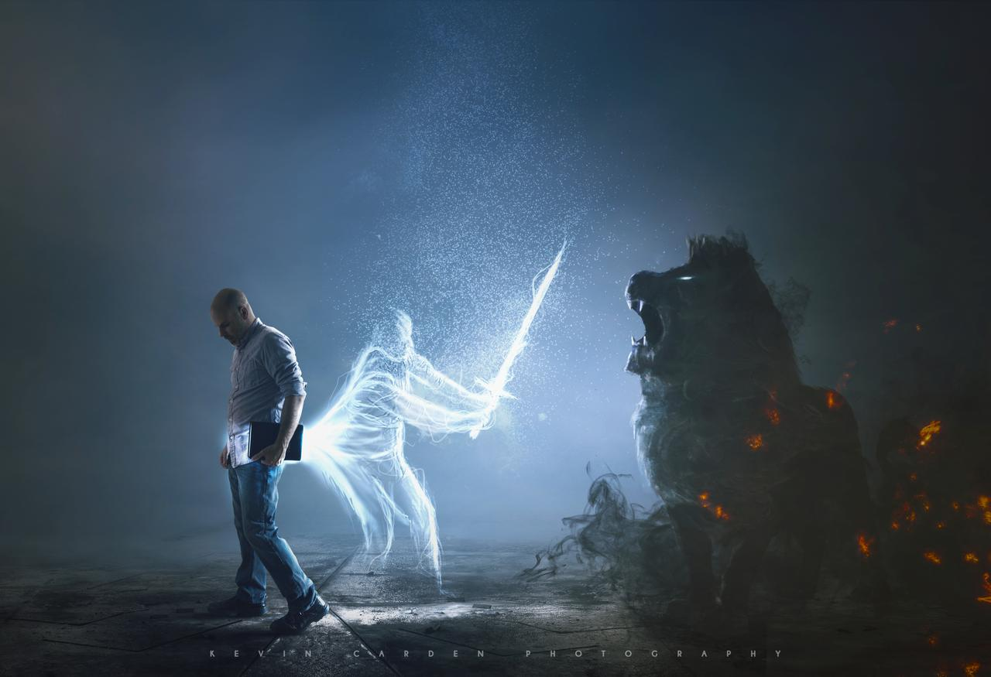
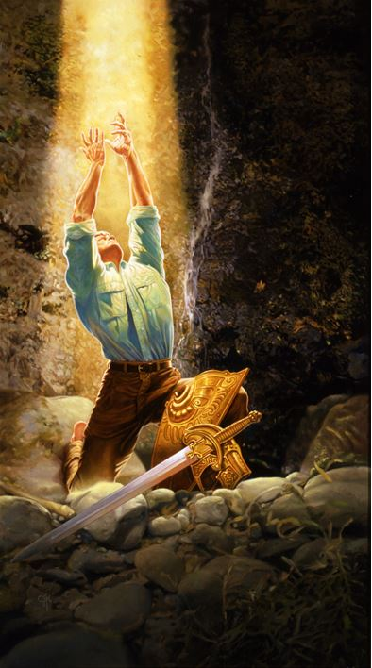
¿En qué estado se encuentra nuestro enemigo?
“Sed sobrios, y velad; porque vuestro adversario el diablo, como león rugiente, anda alrededor buscando a quien devorar” (1ª de Pedro 5:8)
Pedro ve detrás de todas las persecuciones que afligían a sus lectores al enemigo supremo: Satanás. Lo ve como un león hambriento que ruge para atemorizar y atrapar a su presa. Una figura adecuada del diablo, quien por medio de las persecuciones provoca atemorizar a los cristianos para forzarlos a que aposten. O buscando diversas formas para acorralar a su presa. El león no espera que la presa vaya a su guarida, ni Satanás se sienta a esperar que sus víctimas caigan en sus redes. Él va de un lado a otro buscando cómo cazar a quienes quiere hacer sus víctimas. Así como el león devora a su presa, así también el
diablo arranca a sus víctimas del seno de la iglesia y las devora.
¿Por qué nosotros estamos en inferioridad de fuerzas con respecto al enemigo?
“Porque no tenemos lucha contra sangre y carne, sino contra principados, contra potestades, contra los gobernadores de las tinieblas de este siglo, contra huestes espirituales de maldad en las regiones celestes” (Efesios 6:12)
Si nuestro conflicto fuera sólo con los hombres, la necesidad de una armadura no sería tan evidente; pero tenemos que enfrentarnos con las estratagemas y las sutilezas del diablo. Las tentaciones que sufrió Cristo revelan cuán sutil es el método del diablo, siempre dirigido a los puntos más débiles de la naturaleza humana (Mat. 4:1-11; 2Cor. 2:11; Efe. 2:2; 4:17; 1Ped. 2:11; 5:8). Es mucho más fácil enfrentar al enemigo declarado que al que se oculta tras el engaño. La armadura de Dios está hecha para defender precisamente contra este tipo de ataques llenos de astucia, que de otra manera destruirían al combatiente cristiano. (CBA a Efesios 6:11)

Slide 6
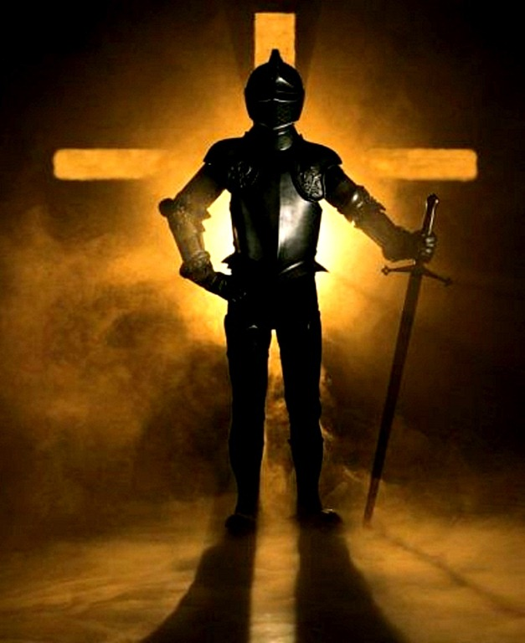
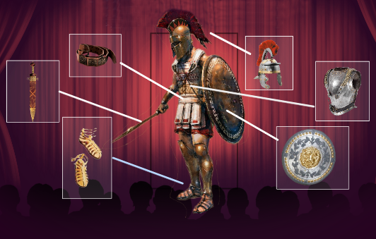
¿Por qué dos razones debemos tomar la armadura de Dios? (Efesios 6:11, 13)
“Vestíos de toda la armadura de Dios, para que podáis estar firmes contra las asechanzas del diablo” (Efesios 6:11)
“Por tanto, tomad toda la armadura de Dios, para que podáis resistir en el día malo, y habiendo acabado todo, estar firmes” (Efesios 6:13)
Un soldado protegido con sólo la mitad de la armadura, puede pagar muy caro su descuido y temeridad. Saldrá a la batalla con un falso sentido de seguridad, pues el enemigo sin duda atacará las partes desprovistas de protección. El cristiano es vulnerable en muchos puntos, y a menudo aquello que piensa que es su punto más fuerte, ante la tentación resulta ser el más débil. Así como una cadena no es más fuerte que su eslabón más endeble, el cristiano no es más fuerte que su rasgo de carácter más deficiente. Debido a la variedad de enemigos que deben ser enfrentados y a las muchas debilidades de la carne, únicamente será suficiente la armadura completa.
¿Qué significa estar firmes?
“… y habiendo acabado todo, estar firmes” (Efesios 6:13)
El cristiano, después de haber hecho lo máximo por la gracia de Dios, puede sentirse seguro. (CBA a Efesios 6:13) No caerá en las tentaciones y argucias de Satanás y nada ni nadie podrá separarle de Dios.
Teniendo la armadura que Dios le proporciona, por muy dura que sea la batalla, Satanás no podrá hacerle caer. Se mantendrá firme en su puesto.

Slide 7
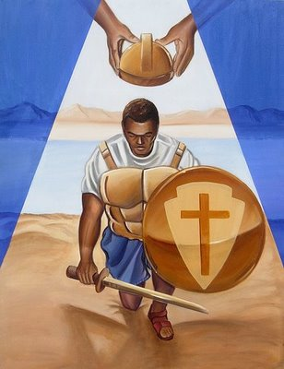
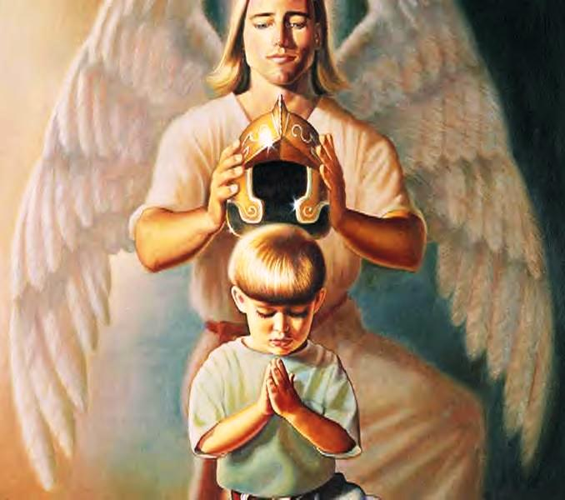
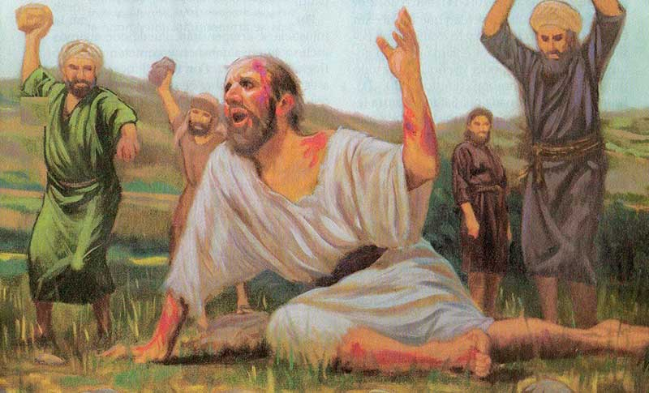
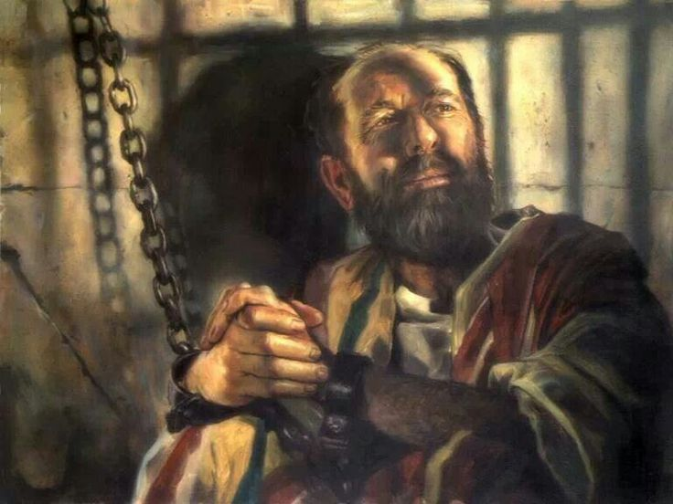
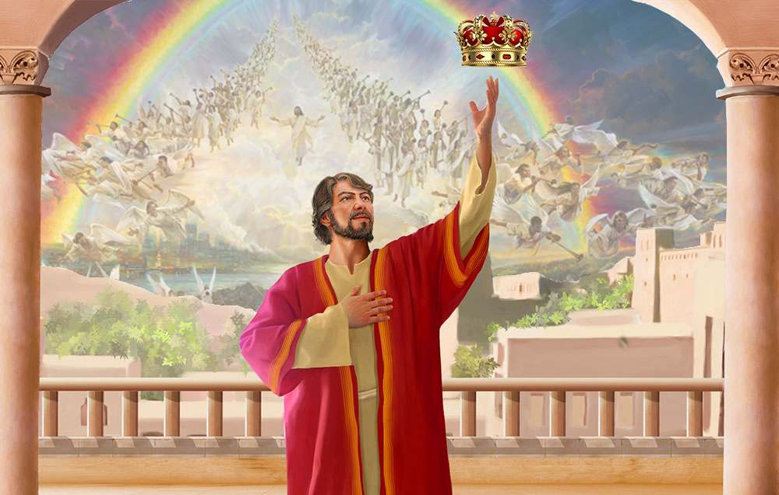
¿Esta armadura es de talla universal? ¿Cualquiera puede llevarla?
“Por lo demás, hermanos míos, fortaleceos en el Señor, y en el poder de su fuerza” (Efesios 6:10)
Niños, jóvenes, adultos o ancianos; hombres o mujeres; ricos o pobres… Todos necesitamos defendernos de las tentaciones de Satanás. Por ello, la armadura de Dios se adapta a cada uno en particular. No importa la talla… es universal.
¿Qué ocurre con los soldados que se alistan en esta batalla?
“He peleado la buena batalla, he acabado la carrera, he guardado la fe. Por lo demás, me está guardada la corona de justicia, la cual me dará el Señor, juez justo, en aquel día; y no sólo a mí, sino también a todos los que aman su venida” (2 ª de Timoteo 4:7-8)
“Los soldados comprometidos en batalla tienen que afrontar dificultades y privaciones. Se les da alimento común, y eso a menudo en cantidad limitada. Día tras día tienen largas marchas sobre caminos ásperos y bajo el sol ardiente, acampando al aire libre por las noches, durmiendo sobre el suelo con sólo el pabellón del cielo por cubierta, y expuestos a las lluvias torrenciales y a las duras heladas, hambrientos, débiles, exhaustos, ya como blanco del enemigo, ya en mortal combate. Así aprenden lo que son las privaciones. Los que se alistan en el ejército de Cristo también deben afrontar un trabajo difícil, y con paciencia soportar dolorosas pruebas por amor de Cristo. Pero los que sufren también reinarán con él” (Recibiréis Poder, p.347).

Slide 8
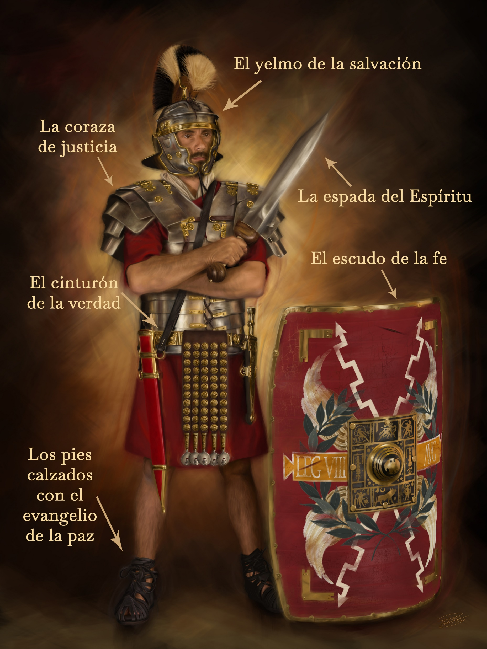
¿Qué partes componen la armadura, dónde se colocan y qué representan?
Estad, pues, firmes, ceñidos vuestros lomos con la verdad,
y vestidos con la coraza de justicia,
y calzados los pies con el apresto del evangelio de la paz.
Sobre todo, tomad el escudo de la fe, con que podáis apagar todos los dardos de fuego del maligno.
Y tomad el yelmo de la salvación,
y la espada del Espíritu, que es la palabra de Dios.
(Efesios 6:14-17)
5
2
6
4
1
3

Slide 9
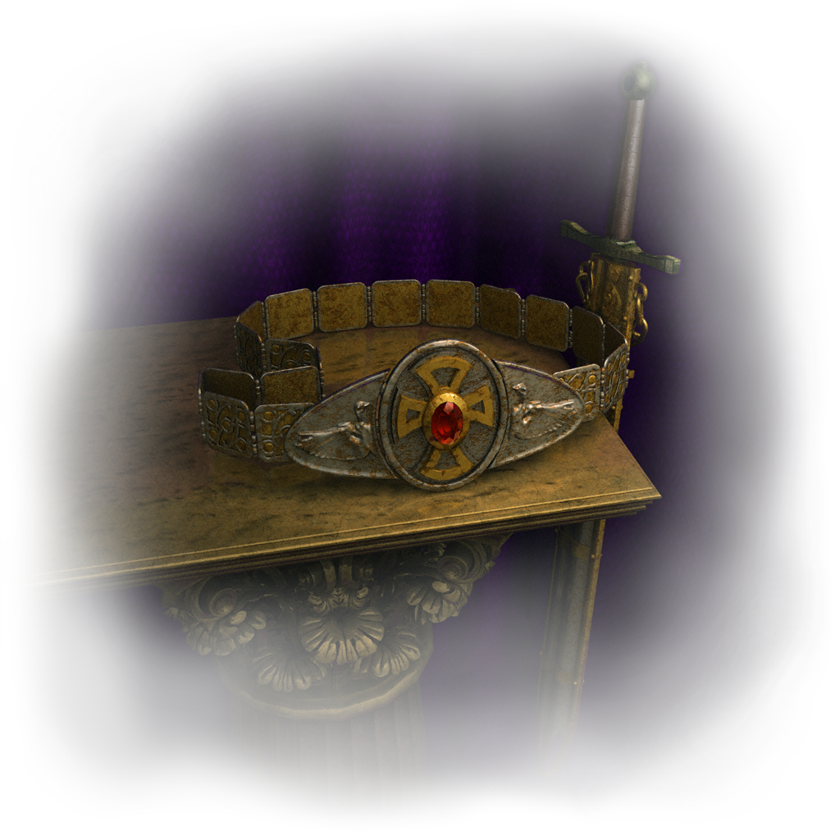
Estad, pues, firmes, ceñidos vuestros lomos con la verdad (Efesios 6:14; Juan, 8: 32; Proverbios, 23: 23)
Cristo y su palabra es la verdad. «Yo soy la verdad» (Juan 14:6) dijo Jesús.
De manera que si Cristo está en ti, esto establecerá que la verdad esté en ti. El cinto de la verdad es nuestra defensa y protección frente al arma notable de Satanás que es el engaño (Juan 8:44).
Ante tanto engaño, mentiras y falsas doctrinas, la verdad única la encontraremos tan solo en la Palabra revelada de Dios, la Biblia.
Es la que nos enseña la esencia del mensaje de Cristo, el único Salvador y Mediador entre Dios y los hombres.
El cinturón de la verdad (que hace que estén en su lugar las demás partes de la armadura) está bajo incesante ataque. Tienes que hablar la verdad en amor (Efesios 4:15) si quieres vivir libre en Cristo y tener una relación verdadera. La única cosa que un creyente tiene que reconocer es la verdad.
Si te llega un pensamiento a la mente que no esté en unión con la verdad de Dios, deséchalo. Si se te ofrece la oportunidad de decir o hacer algo que te pone en conflicto con la verdad, deséchalo. Adopta una sencilla regla de vida: Si es la verdad, estoy con ella; si no es la verdad, no cuentes conmigo.
Jesús oró: «No ruego que los quites del mundo, sino que los guardes del mal». ¿Cómo dijo? «Santifícalos en la verdad; tu palabra es la verdad» (Juan17:15-17).
Vences al padre de mentiras con la revelación Divina, no con el razonamiento o la investigación humana.

Slide 10
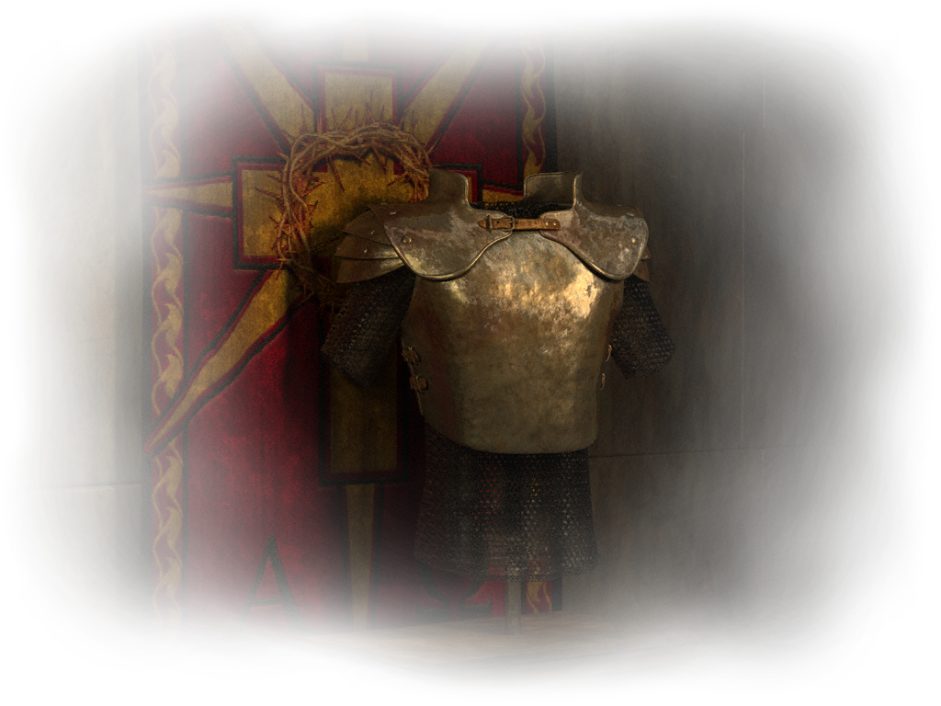
y vestidos con la coraza de justicia (Efesios 6:14; 1ª de Tesalonicenses, 5: 8 )
Así como la coraza protegía el corazón del soldado, la justicia conserva la vida del creyente y protege los "órganos vitales" de su vida espiritual. Algunos ven aquí la justicia de Cristo que cubre al hijo de Dios; otros, la lealtad personal del cristiano a los principios bíblicos.
Cuando te vestiste de Cristo con la salvación, fuiste declarado justo ante nuestro Dios Santo (Romanos 5:1). No es tu justicia, sino la de Cristo (1 Corintios 1:30; Filipenses 3:8,9). Ponerse la coraza de justicia es tu defensa contra el acusador de los hermanos.
Así, cuando satanás te diga: «No eres suficientemente bueno para ser cristiano», puedes responderle como Pablo: «¿Quién acusará a los escogidos de Dios? Dios es el que justifica» (Romanos 8:33). Aún cuando seamos justos en Cristo, debemos estar conscientes de cualquier injusticia que pudiésemos cometer. Caminar en la luz del evangelio no es lo mismo que vivir sin pecado. “Si confesamos nuestros pecados, él es fiel y justo para perdonar nuestros pecados, y limpiarnos de toda maldad ” (1 Juan 1:9). Confesar implica aceptar tu falta y sentir dolor de haberlo cometido, cuando te das cuenta que has cometido algo inadecuado. Puedes vestirte de justicia porque ya has sido perdonado. Has sido justificado en Cristo (2 Corintios 5:21). La confesión de pecados limpia nuestra conciencia y hace fructífera la justicia en tu vida.
Nos conviene ser como Pablo, que dijo: “…procuro siempre tener una conciencia sin ofensa ante Dios y ante los hombres" (Hechos 24:16). Es necesario practicar la justicia y ser justos con todos.

Slide 11
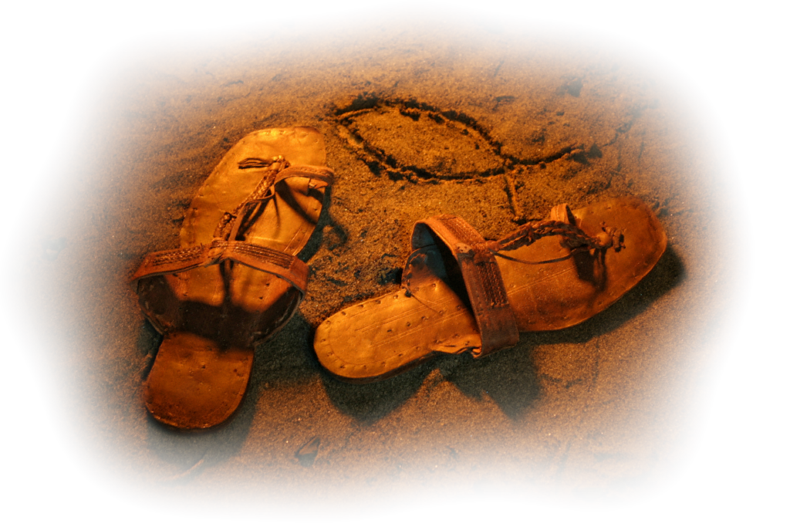
y calzados los pies con el apresto del evangelio de la paz (Efesios 6:15; Salmo 119: 165; Lucas, 10: 5)
El calzado de paz es la protección contra las maquinaciones divisivas del diablo cuando actúas como pacificador entre los creyentes (Romanos 14:19).
Los pacificadores son expertos en reunir a las personas. Los pacificadores avivan la comunión y poseen un ministerio de reconciliación. Conciben que la comunión y la unidad en el cuerpo de Cristo se fundan en una afinidad común. Los verdaderos creyentes son hijos de Dios y eso es preciso para reunirnos en paz. Si esperas concordar en cada punto de vista de la opinión para recibir a alguien, serás el cristiano más solitario del mundo. Debemos ser “solícitos en guardar la unidad del Espíritu en el vínculo de la paz ” (Efesios 4:3).
El apresto es la preparación que se hace al calzado para que esté en perfectas condiciones. Esto permite que nuestros pies caminen con seguridad y firmeza. Es necesario llevar el evangelio a toda criatura y expandir por todo el mundo, es apremiante. La tierra gime a consecuencia de tanta maldad hay que apresuramos ya que la maldad se ha multiplicado los tiempos se han acortado y la venida del Señor será pronto. Nada debe impedirnos esta tarea.
¿Qué evangelio debemos anunciar? El conocimiento de la Salvación: Jesús encarnado, crucificado, resucitado y glorificado. Con este conocimiento podemos andar con firmeza.
Donde quiera que tus pies vayan habla de la paz.

Slide 12
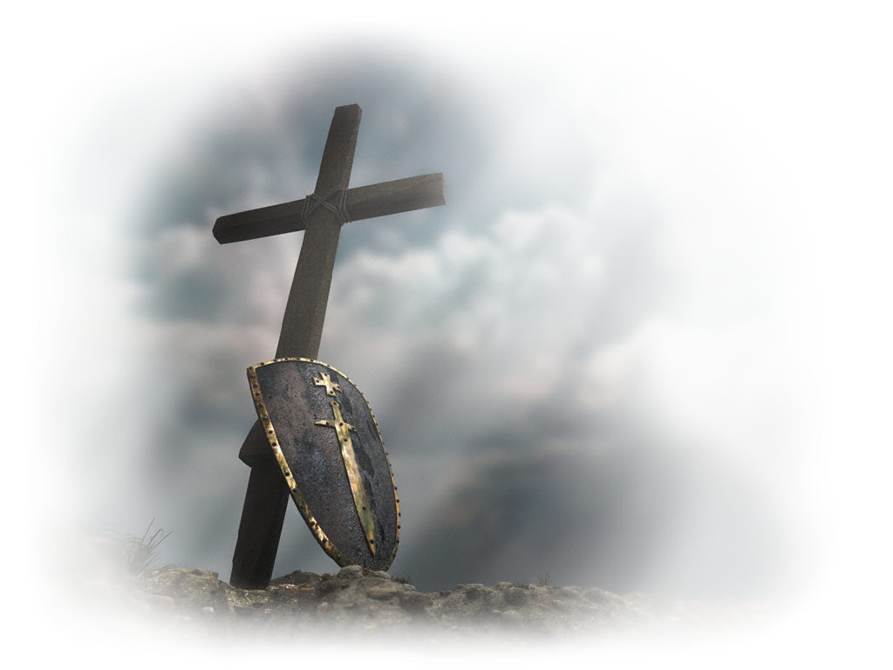
Sobre todo, tomad el escudo de la fe, con que podáis apagar todos los dardos de fuego del maligno (Efesios 6:16; Habacuc, 2: 4)
El objeto de nuestra fe es Dios y su Palabra. Mientras mejor conoces y más intimidad tienes con Él y estudias su Palabra, más fe tendrás y los dardos de fuego de Satanás no te alcanzarán, ni conseguirán destruir tu fe.
Los dardos encendidos de satanás, son mentiras candentes, acusaciones quemantes y tentaciones ardientes que bombardean nuestra mente. Cuando quiera que disciernas un pensamiento engañoso, una acusación o una tentación, compáralo con la verdad que sabes acerca de Dios y su Palabra.
¿Qué hizo Jesús para desviar los dardos satánicos de la tentación?
Se escudó en afirmaciones de la Palabra de Dios. Cada vez que aprendes un versículo de la Biblia, oyes las enseñanzas en la congregación o estudias la Biblia, aumentas tu comprensión de Dios, y aumenta tu escudo de la fe.
La obra de vencer el mal debe ser hecha por la fe. Los que salgan al campo de batalla encontrarán que deben revestirse de toda la armadura de Dios. El escudo de la fe será su defensa, y los habilitará a ser más que vencedores. Ninguna otra cosa tendrá valor sino la fe en Jehová de los ejércitos, y la obediencia a sus órdenes. Los vastos ejércitos pertrechados con todas las otras cosas no tendrán valor alguno en el último gran conflicto. Sin fe, una hueste angélica no podría ayudar. Solamente la fe viva los hará invencibles, y los habilitará para subsistir en el día malo, manteniéndose firmes, inconmovibles, y conservando firme hasta el fin el comienzo de su confianza.—Consejos para los Maestros Padres y Alumnos acerca de la Educación Cristiana, 141. MGD 33

Slide 13
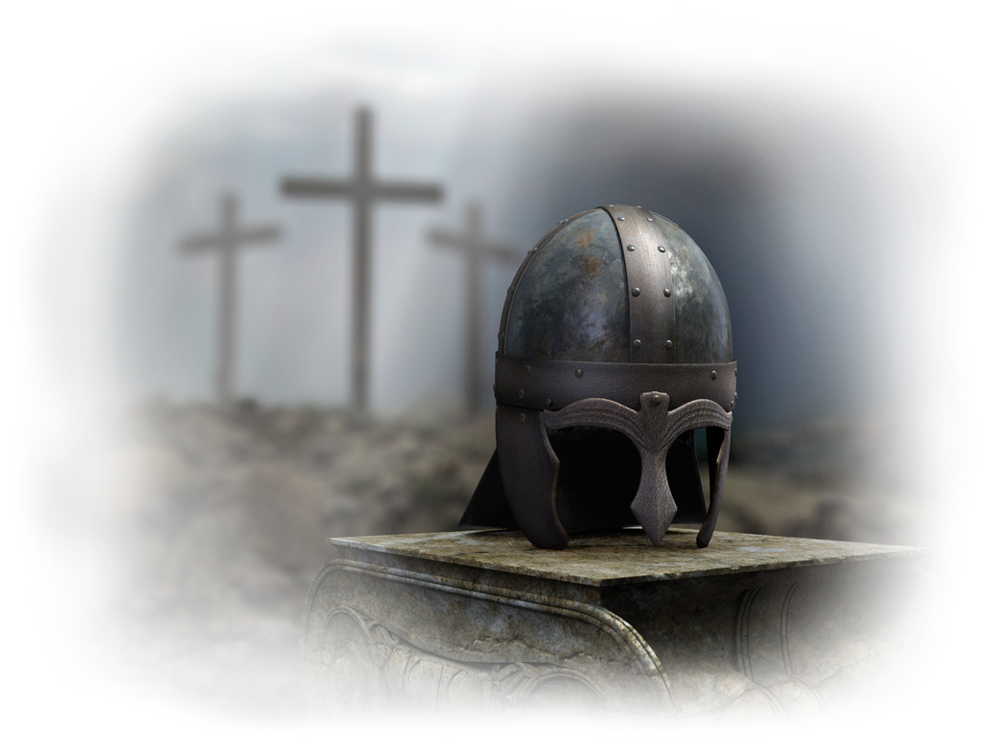
Y tomad el yelmo de la salvación (Efesios 6:17; 1ª de Tesalonicenses, 5: 8)
El yelmo asegura la protección de la parte más importante: la mente. En este lugar es donde se ganan o se pierden las batallas. Sabiendo que las luchas con el mundo, la carne y el diablo son constantes, es necesario estar firmes en nuestra seguridad de la salvación.
Continuamente seremos tentados a poner en tela de juicio nuestra salvación. Sin embargo, el creyente usa el yelmo de la salvación que le da la seguridad de que es poseedor de la redención. Con este conocimiento, y unidos al señor Jesucristo, el diablo no tiene derecho alguno sobre nosotros.
Mientras permanezcamos junto a Cristo haciendo su voluntad cuidaremos nuestra salvación con temor y temblor (Filipenses 2:12).
“Debiéramos meditar en las Escrituras, pensando seria y sinceramente en las cosas que atañen a nuestra salvación eterna. La infinita misericordia y amor de Jesús, el sacrificio hecho por nosotros, exigen una seria y solemne reflexión. Debiéramos espaciarnos en el carácter de nuestro querido Redentor e Intercesor. Debiéramos procurar comprender el significado del plan de salvación. Debiéramos meditar en la misión de Aquel que vino para salvar a su pueblo de sus pecados. Nuestra fe y amor se fortalecerán a través de la contemplación de los temas celestiales. Nuestras oraciones serán más y más aceptables a Dios porque estarán más y más mezcladas con fe y amor. Serán más inteligentes y fervorosas”.—Nuestra Elevada Vocación, 115. MGD 34

Slide 14
Y la espada del Espíritu, que es la palabra de Dios (Efesios; 6:17; Hebreos, 4: 12; Juan, 5: 39)
La espada del Espíritu es la palabra de Dios. Debemos predicar su palabra, compartirla y dar vida a otros. La palabra de Dios es vida, y una de las armas más poderosas que podemos usar, ante los ataques de satanás.
La palabra de Dios, que es poderosa, es la única arma de ataque en la armadura de Dios, aunque también puede ser usada como defensa.
Nos permite defendernos y contraatacar contra los ataques directos del diablo.
Por lo tanto, es importante memorizar textos bíblicos, así cuando sea necesario el Espíritu Santo nos los recordará en el momento oportuno cuando debamos dar testimonio de nuestra fe o resistir los ataques del enemigo, como lo hizo el Señor Jesús.
Familiarizarse con las Escrituras agudiza la capacidad de discernimiento y fortalece el alma. La Biblia es la espada del Espíritu, siempre preparada para vencer al adversario.
La Biblia es el único y verdadero guía en todos los asuntos de fe y de práctica. La razón por la cual Satanás tiene tanto control sobre la mente y el corazón de los hombres, es porque no han hecho de la Palabra de Dios su consejera, y todos sus caminos no han sido probados mediante la prueba verdadera. La Biblia nos mostrará el curso que debemos seguir para llegar a ser los herederos de la gloria.—The Review and Herald, 4 de enero de 1881; Nuestra Elevada Vocación, 33. 1MCP 99.3

Slide 15
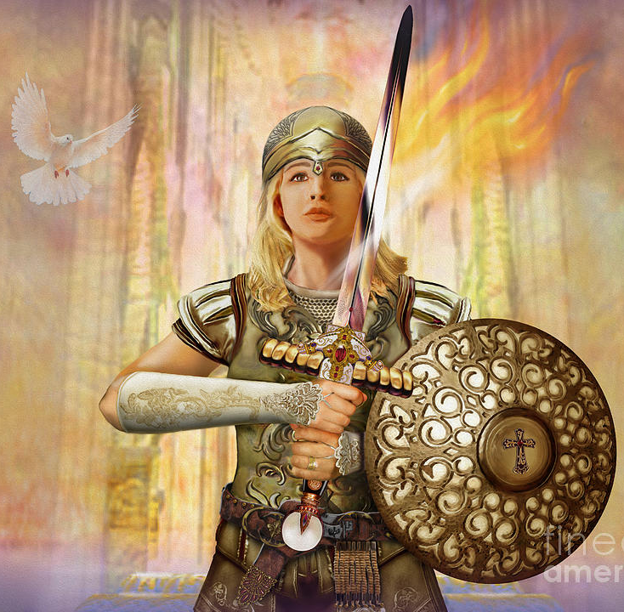
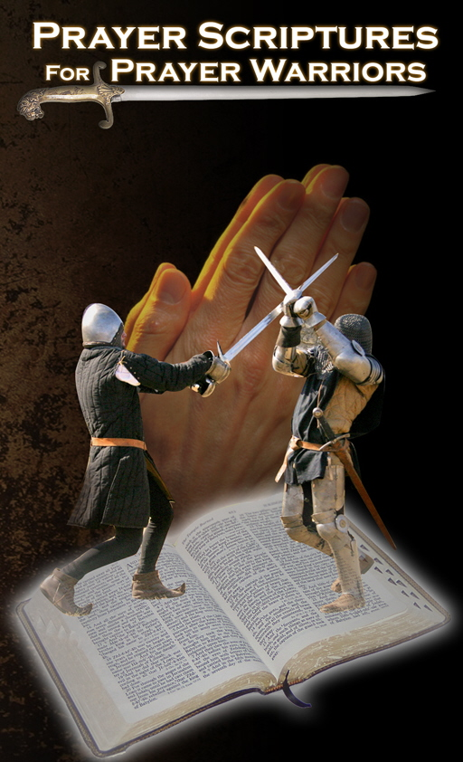
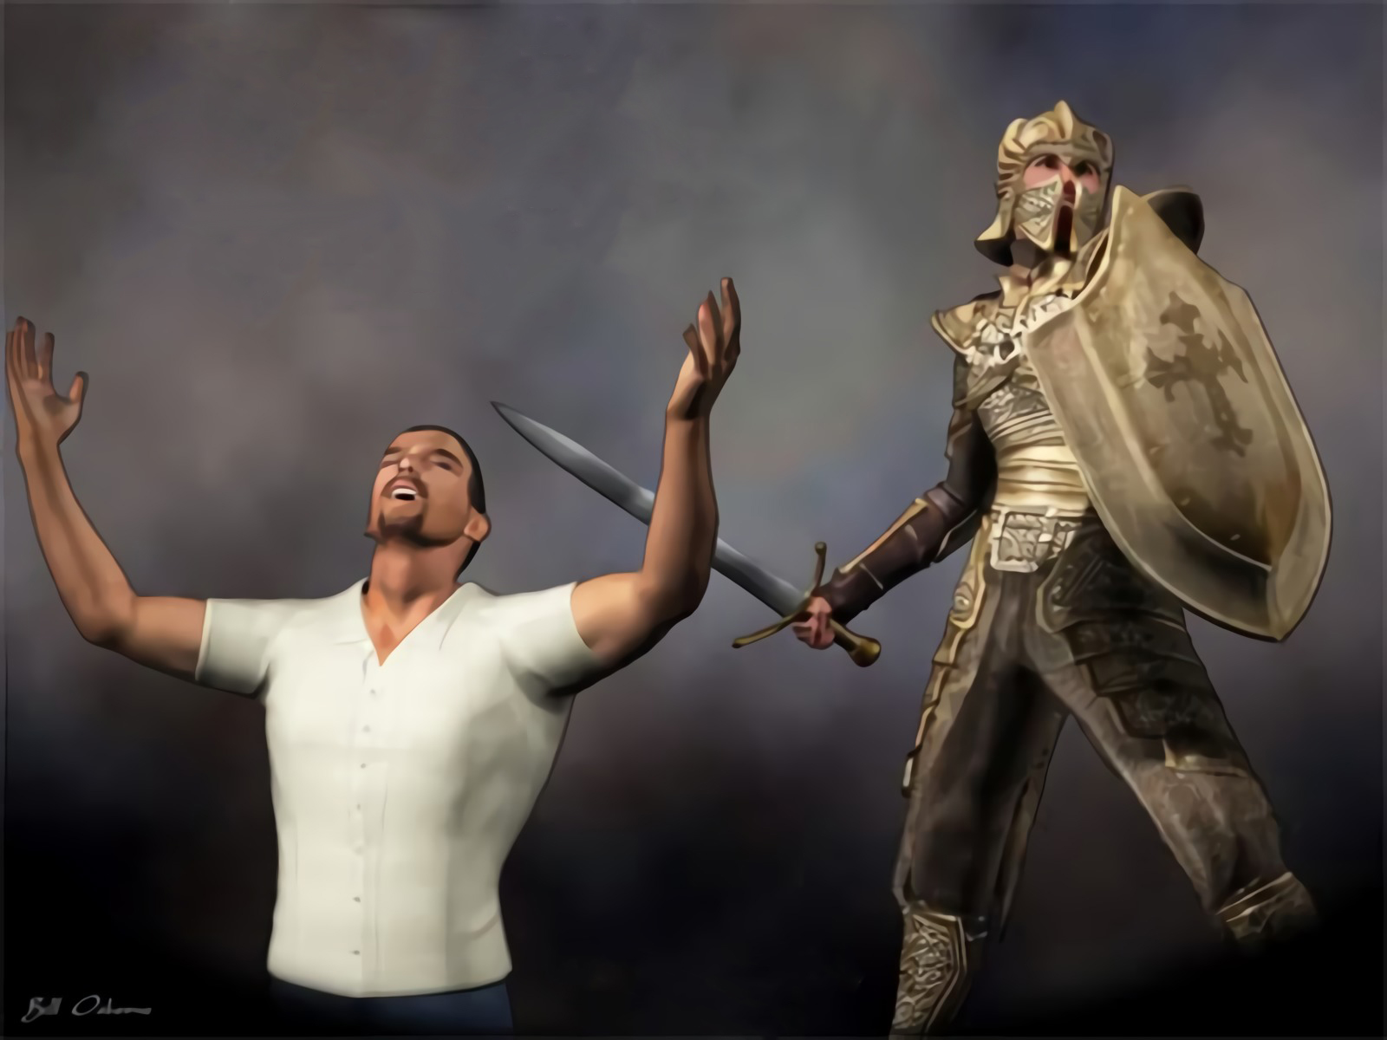
“Nuestra única esperanza, si queremos vencer, radica en unir nuestra voluntad a la de Dios, y trabajar juntamente con él, hora tras hora y día tras día. No podemos retener nuestro espíritu
egoísta y entrar en el reino de Dios. Si alcanzamos la santidad, será por el renunciamiento al yo y por la aceptación del sentir de Cristo. El orgullo y el egoísmo deben crucificarse. ¿Estamos dispuestos a pagar lo que se requiere de nosotros? ¿Estamos dispuestos a permitir que nuestra voluntad sea puesta en conformidad perfecta con la de Dios? Mientras no lo estemos, su gracia transformadora no puede manifestarse en nosotros.
La guerra que debemos sostener es «la buena batalla de la fe». Por «lo cual también trabajo—dijo el apóstol Pablo, luchando según la potencia de él, la cual actúa poderosamente en mí»”. DMJ 121
¿Te gustaría salir a la guerra espiritual protegido por la armadura celestial?
Eso es posible, solo debes tomar decisiones acertadas en tu vida cotidiana. Cada día has de creer en la Verdad: Jesús.
Que Dios te bendiga. No te olvides de Romanos 8:31: “¿Qué pues, diremos a esto? Si Dios es por nosotros, ¿quién contra nosotros?”

